Slide 1

Аналіз методичної роботи у Дубенському НВК «школа-гімназія» за 2020-2021 н.р. та перспективні плани на 2021-2022 н.р.
Підготувала заступник директора
з навчально-виховної роботи
Рачинська І.М.

Slide 2

Ваш урок – це більше, ніж просто 45 хвилин. Адже він може бути переданий наступним поколінням. Навчаючи своїх учнів, ви передаєте знання всім, на кого ці діти впливатимуть
в майбутньому.

Slide 3
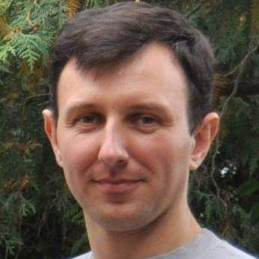
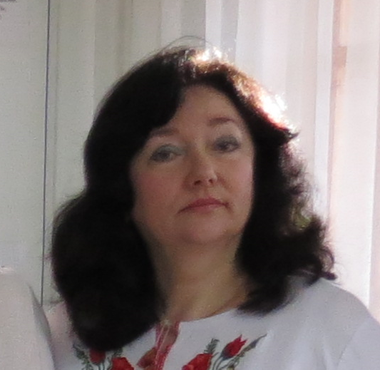
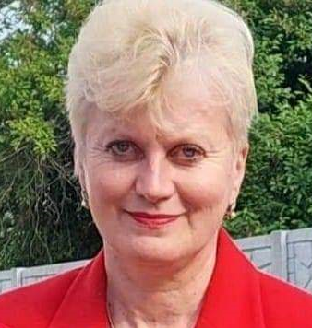
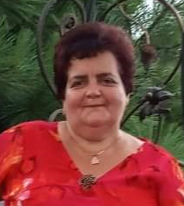
Суспільно-гуманітарних дисциплін
Фізичного виховання та захисту України , трудового навчання, художньої культури, музичного та образотворчого мистецтва
06
Прогімназійних класів
01
Іноземних мов
05
Предметні кафедри
02
04
03
Природничих
дисциплін
Математики та
інформатики

Slide 4
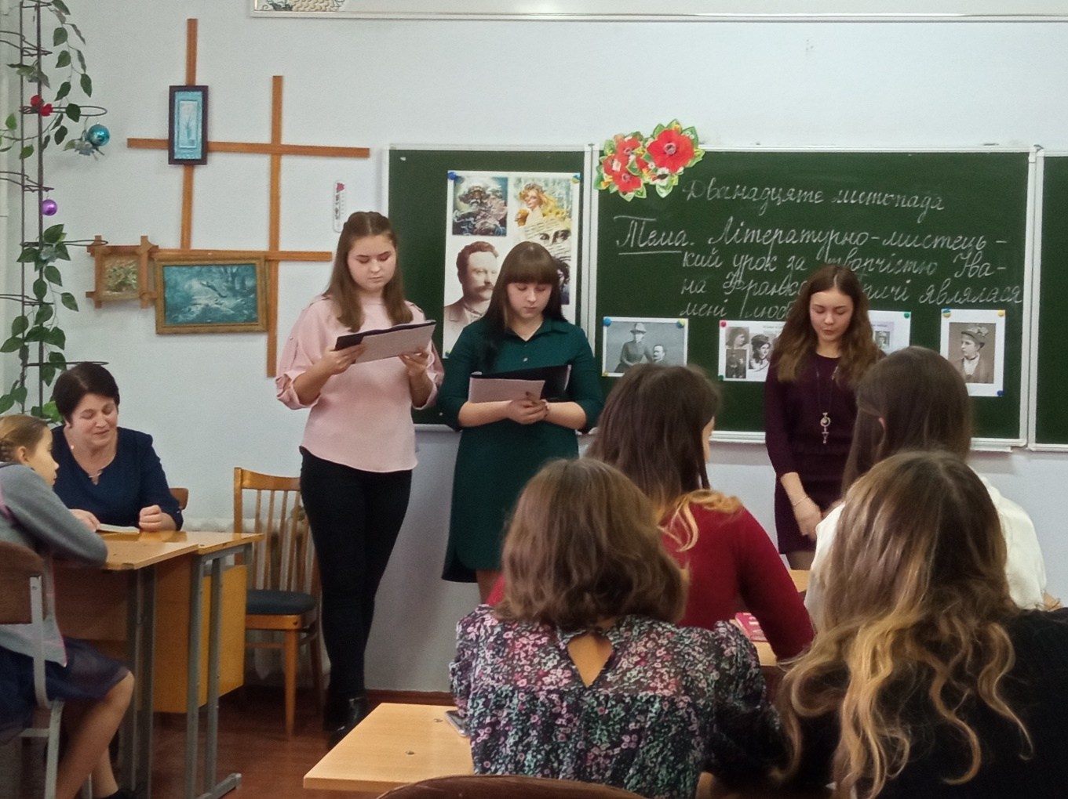
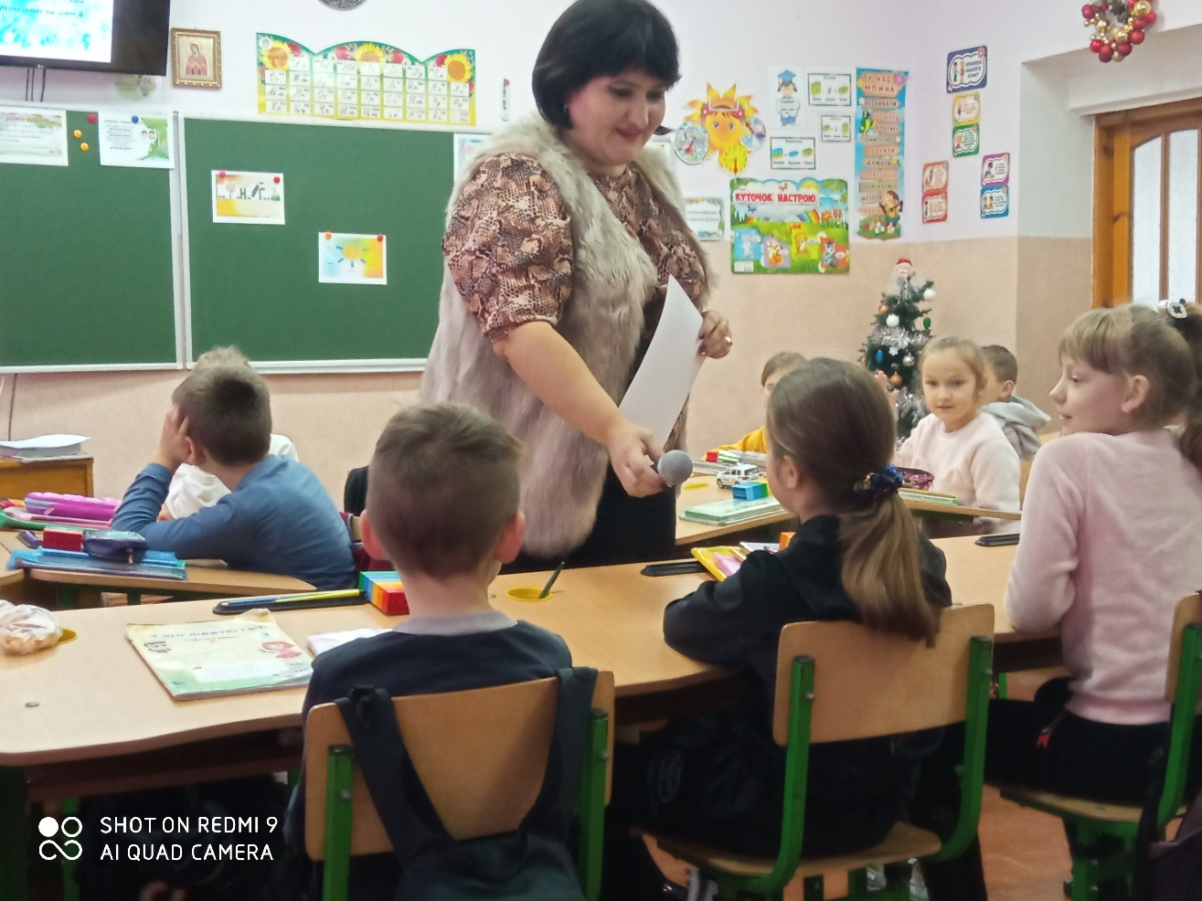
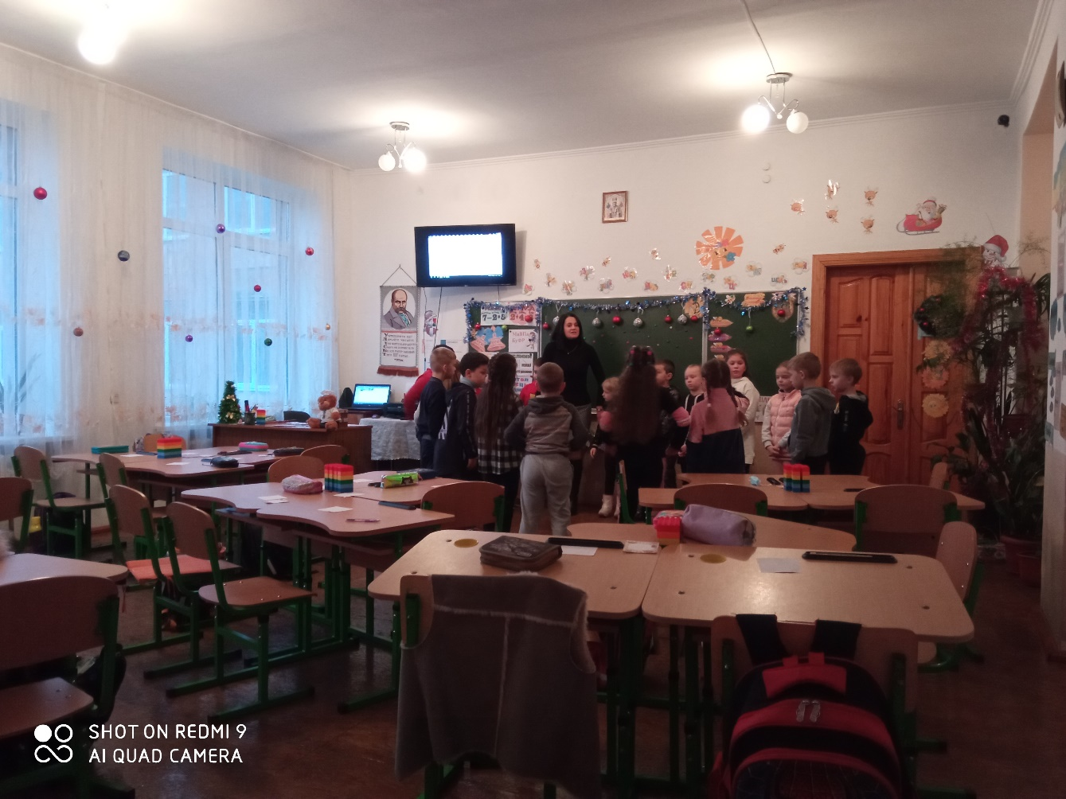
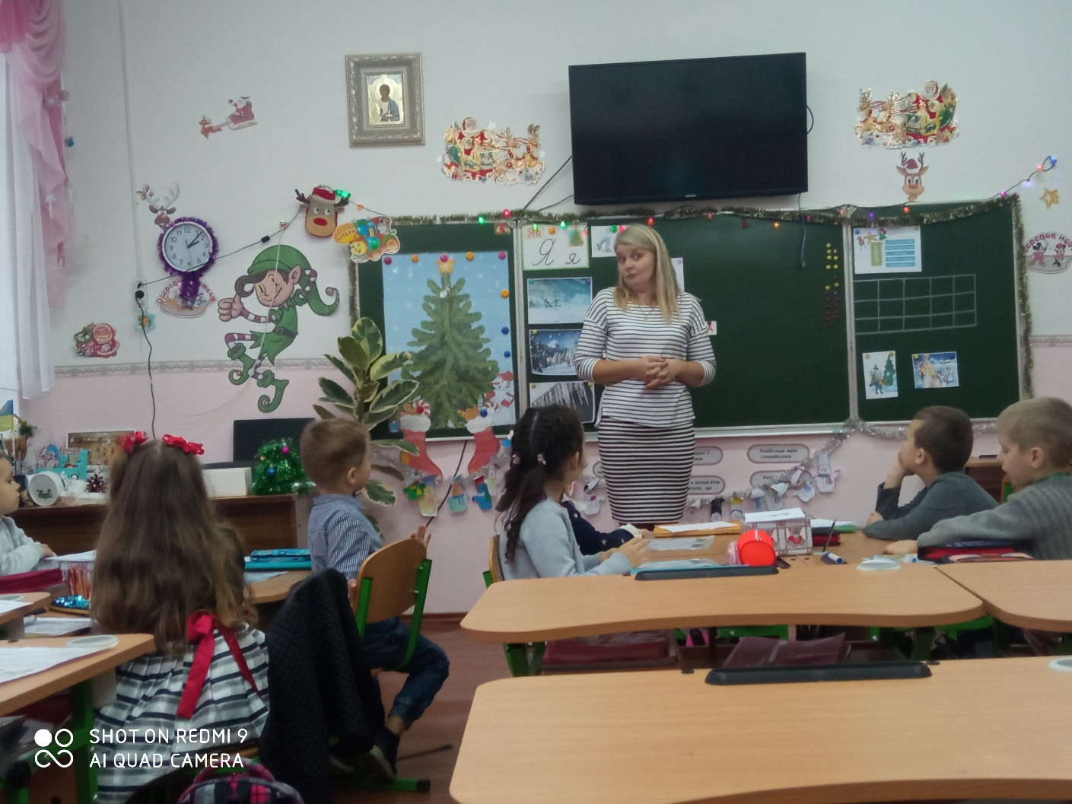
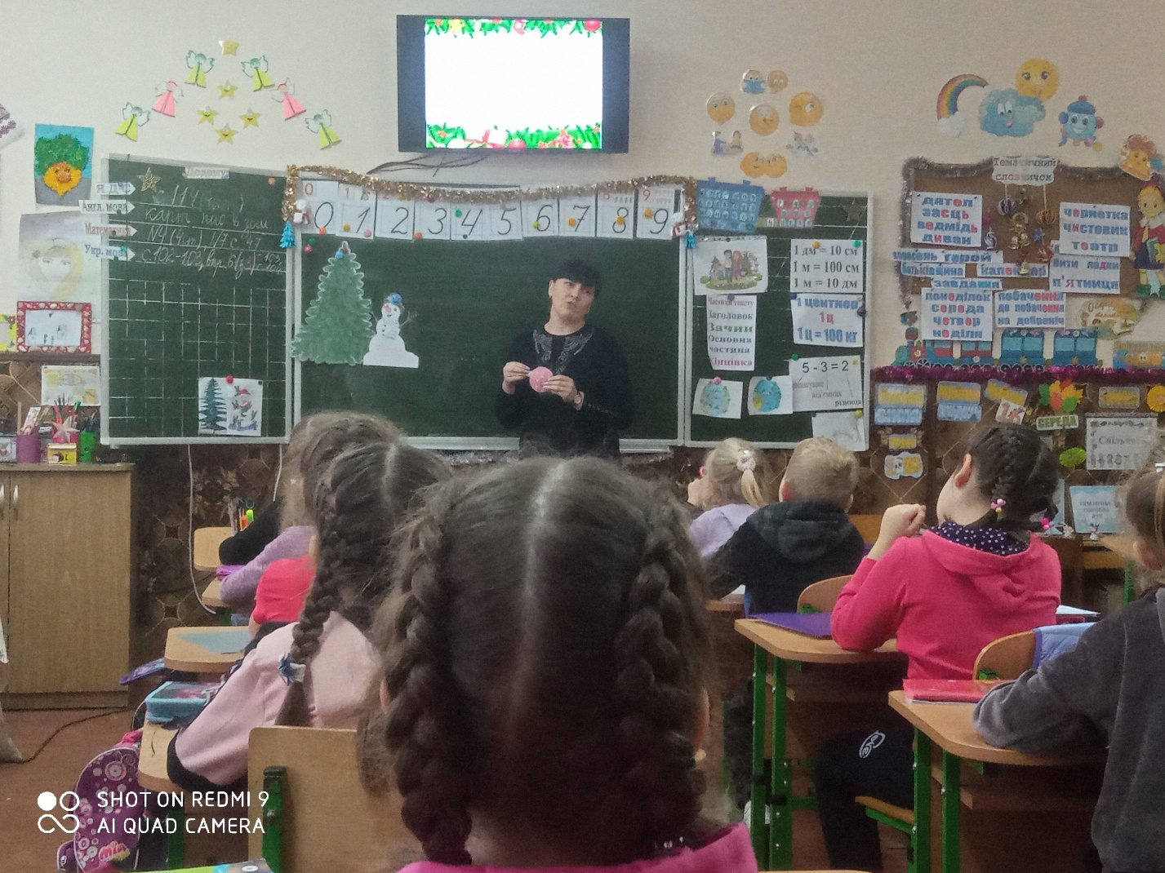
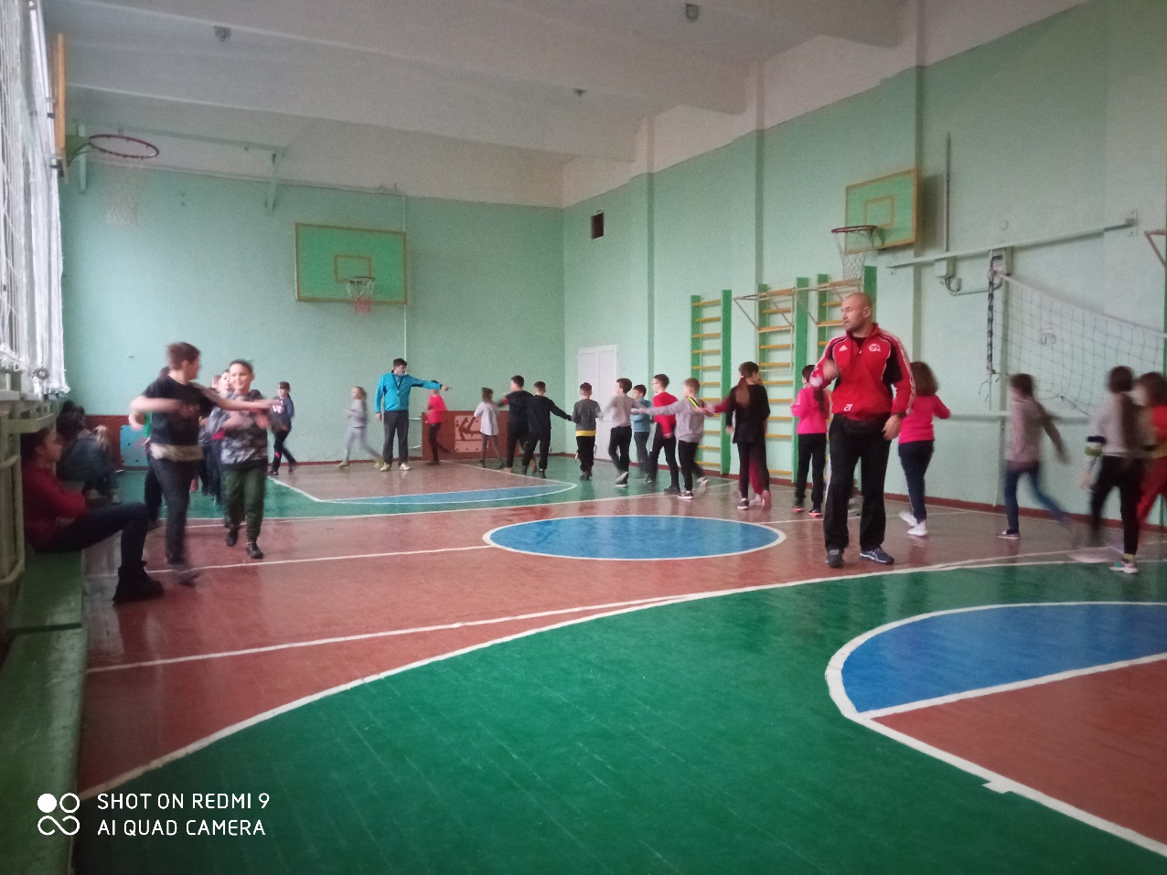
Показові уроки

Slide 5

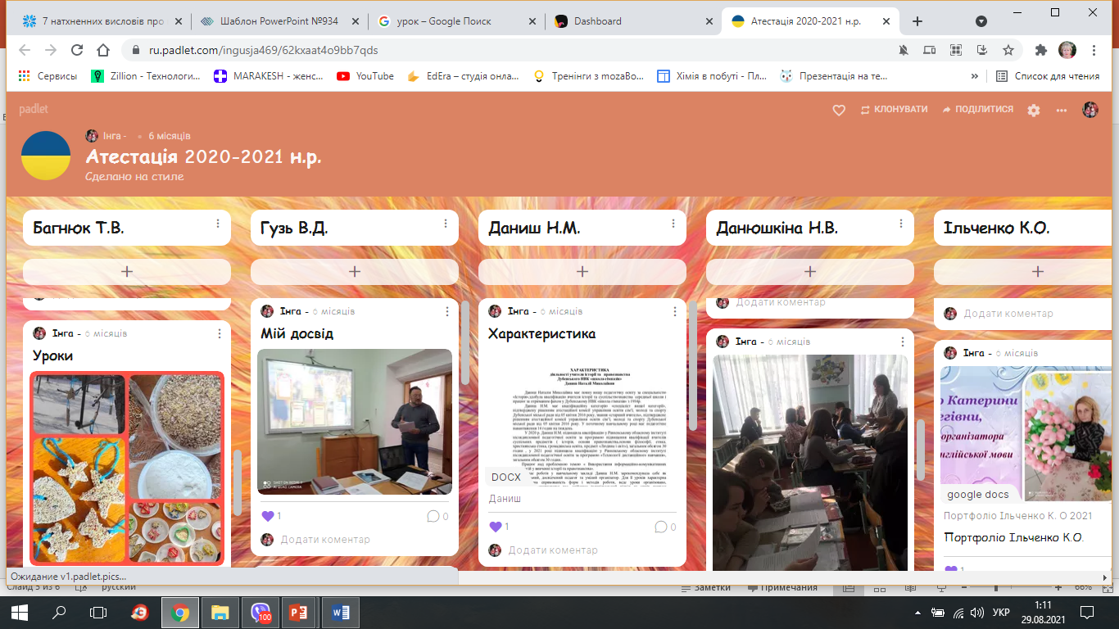
Атестація
Атестовано - 15 (30 %) На розгляд атестаційної комісії управління освіти Дубенської міської ради подані матеріали на 12 (24 %) педагогів :
присвоєння кваліфікаційної категорії «спеціаліст вищої категорії» - 5 (10%)( Ткач О. Д., Логвинчук Ю. Д., Міхновець Т. В., Сухолейстер І. В., Чужда М. В.) ;
- відповідність раніше присвоєній кваліфікаційній категорії «спеціаліст вищої категорії» - 7 (14 %)( Панасюк С. М., Рачинська І. М., Гузь В.Д., Понурко Н. І., Козлюк В. М., Данюшкіна Н. В., Даниш Н.М. ) ;
присвоєння педагогічного звання «старший учитель» -
3 (6 %)( Рачинська І., Логвинчук Ю. Д., Данюшкіна Н. В. ) ;
відповідність раніше присвоєному педагогічному званню
«старший учитель» - 4 (8%)( Панасюк С. М., Гузь В.Д.,
Понурко Н. І., Даниш Н.М. ) ;
присвоєння кваліфікаційної категорії «спеціаліст першої
категорії» - 3 (6 %)( Ільченко К. О., Чижук Т. М., Багнюк Т. В.) ;
https://padlet.com/ingusja469/62kxaat4o9bb7qds

Slide 6
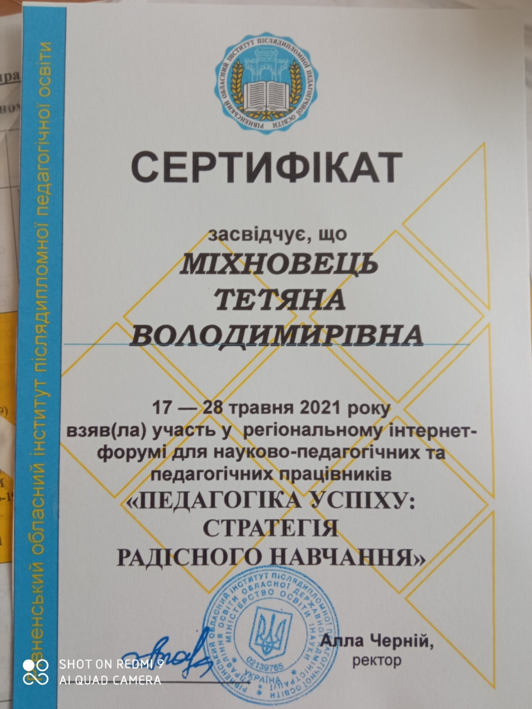
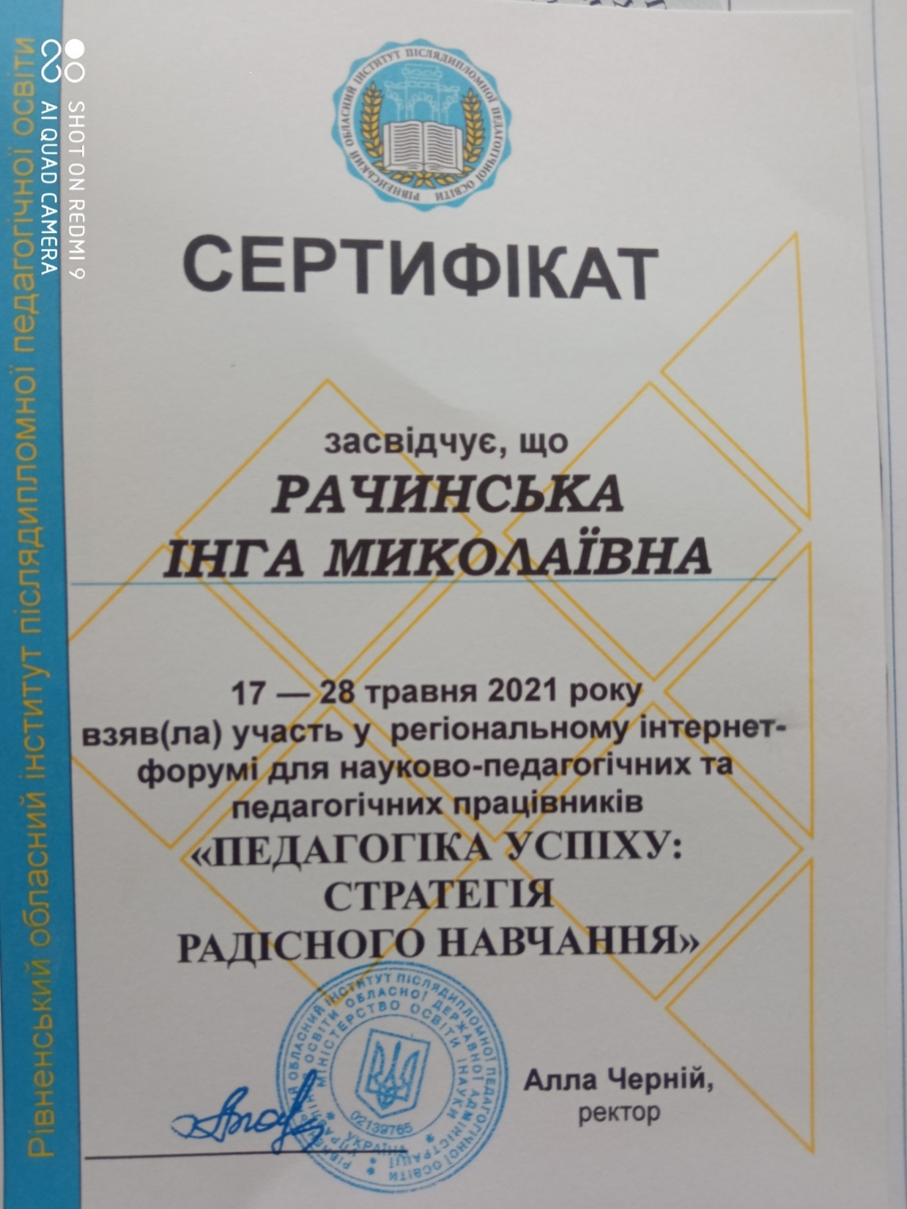

Інтернет-форум «Педагогіка успіху: стратегія радісного навчання» при РОІППО

Slide 7
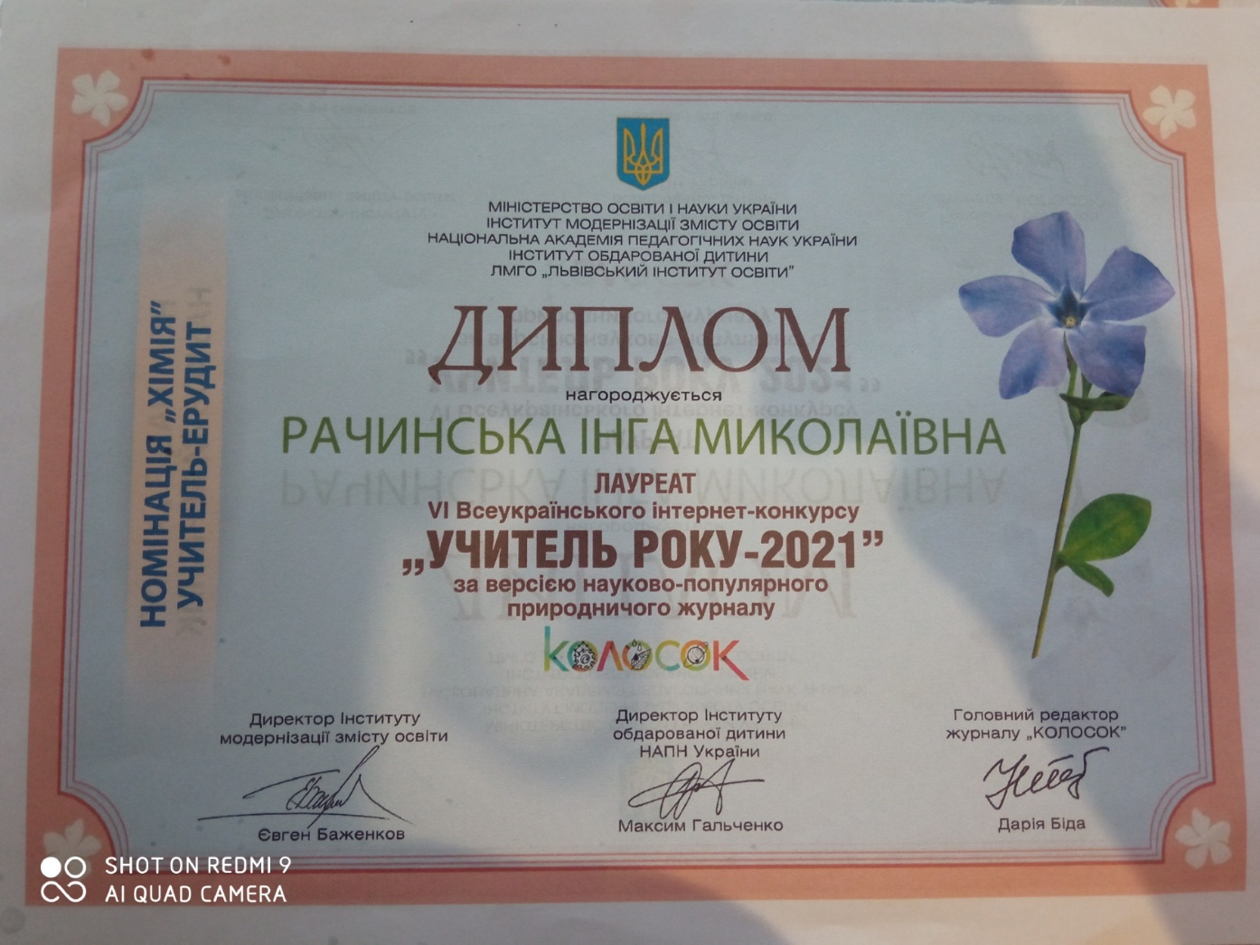
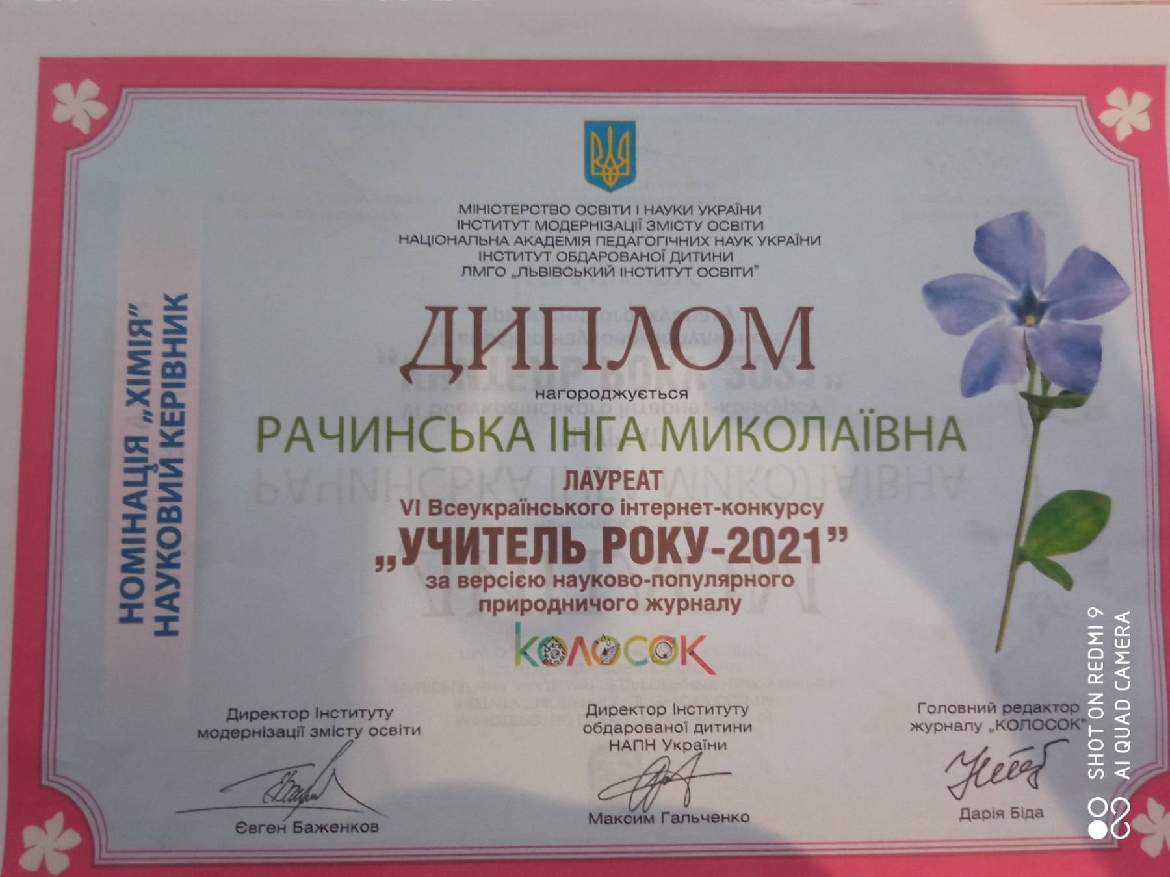
Конкурс «Геліантус-учитель», VI Всеукраїнський інтернет-конкурс «Учитель року-2021» за версією науково-популярного природничого журналу « Колосок» у номінаціях: «Хімія «Учитель-ерудит», «Хімія» Учитель- науковий керівник».

Slide 8
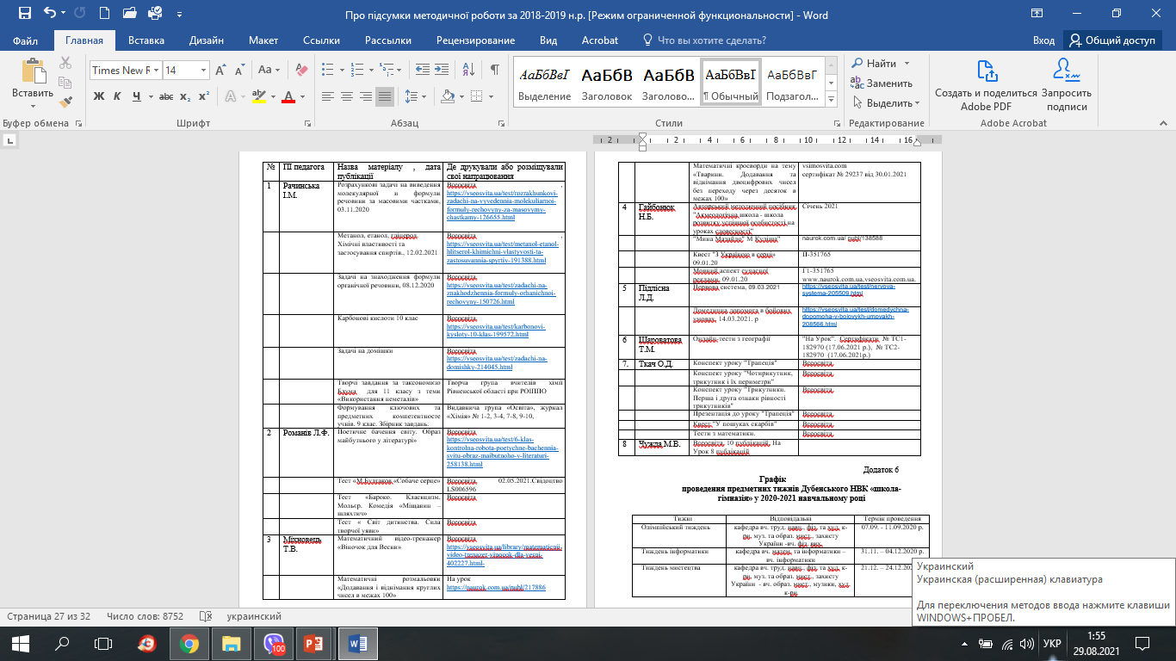
Друк науково-методичних матеріалів з власного досвіду у фахових виданнях та інтернет-ресурсах

Slide 9
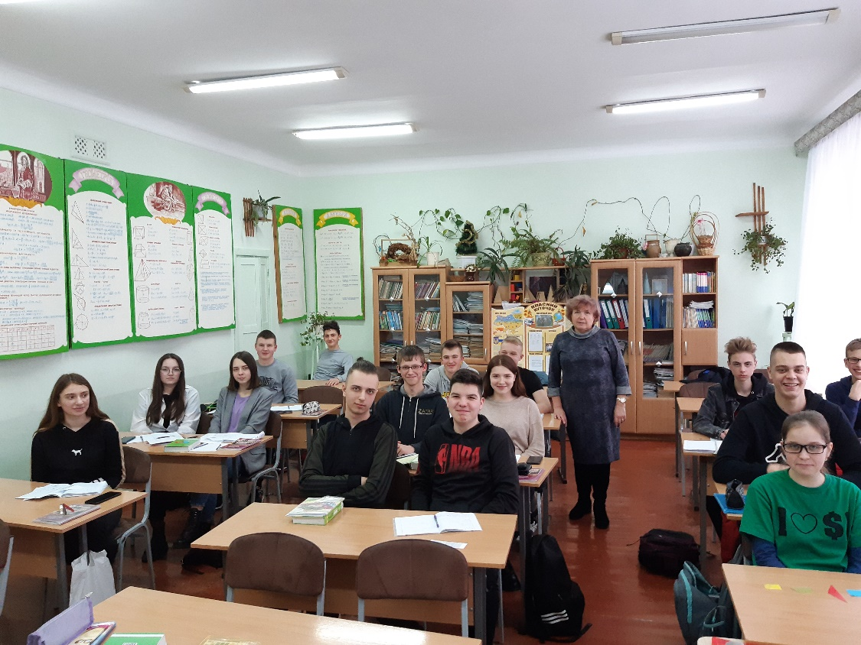
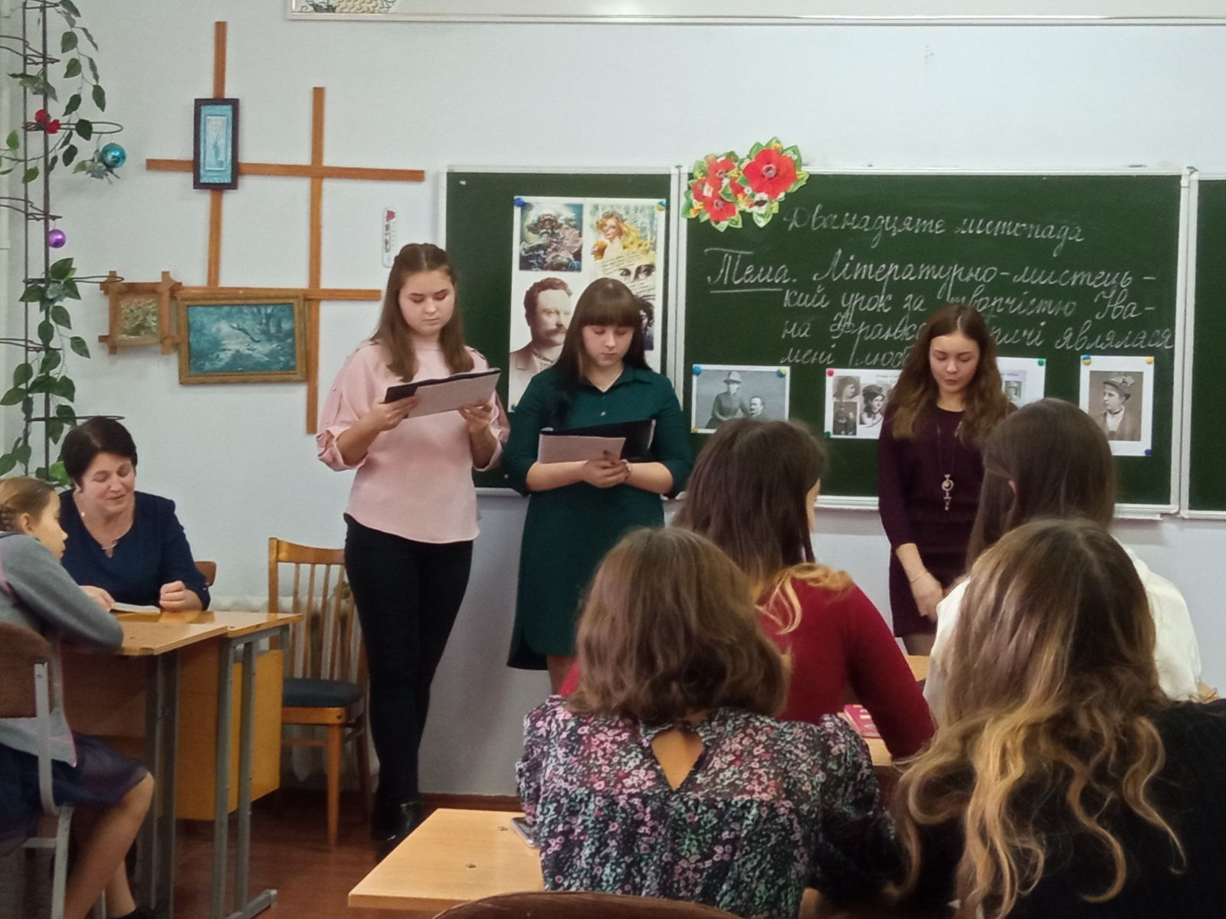
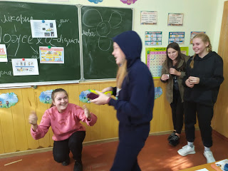
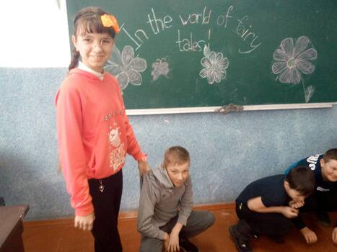
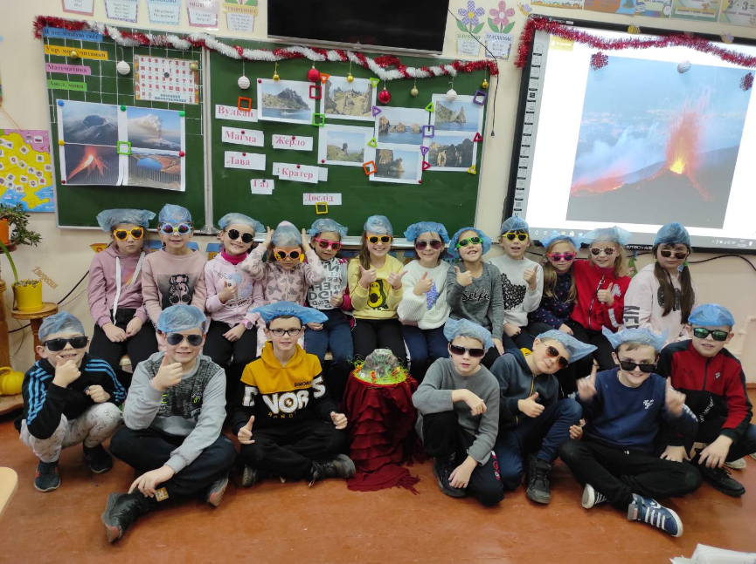
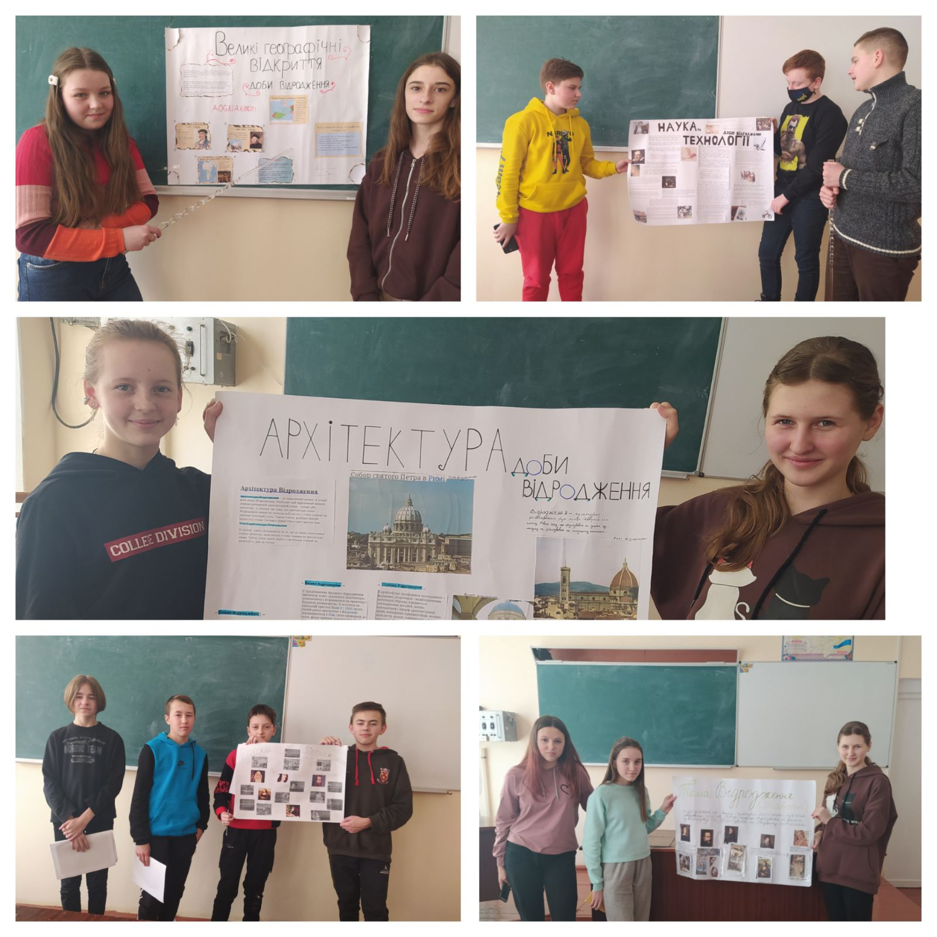
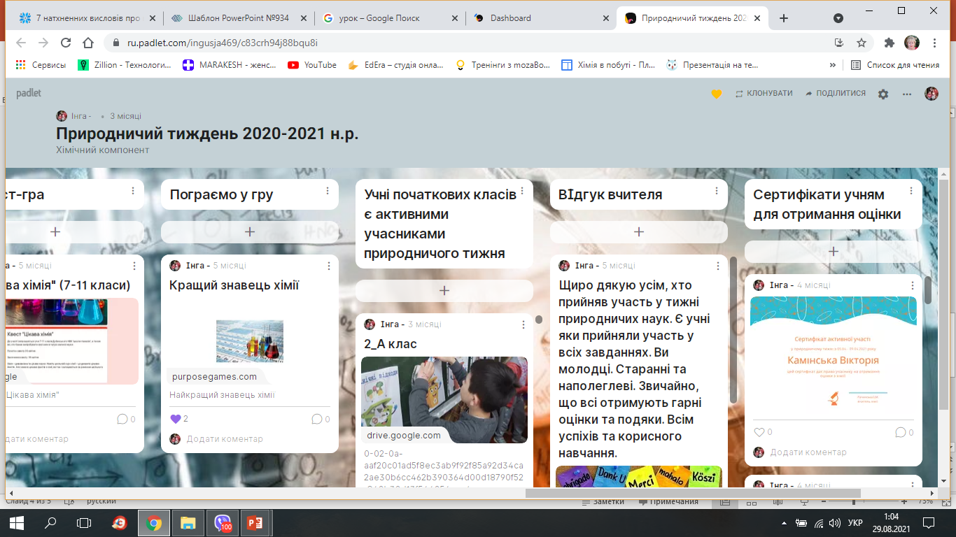
Предметні тижні

Slide 10

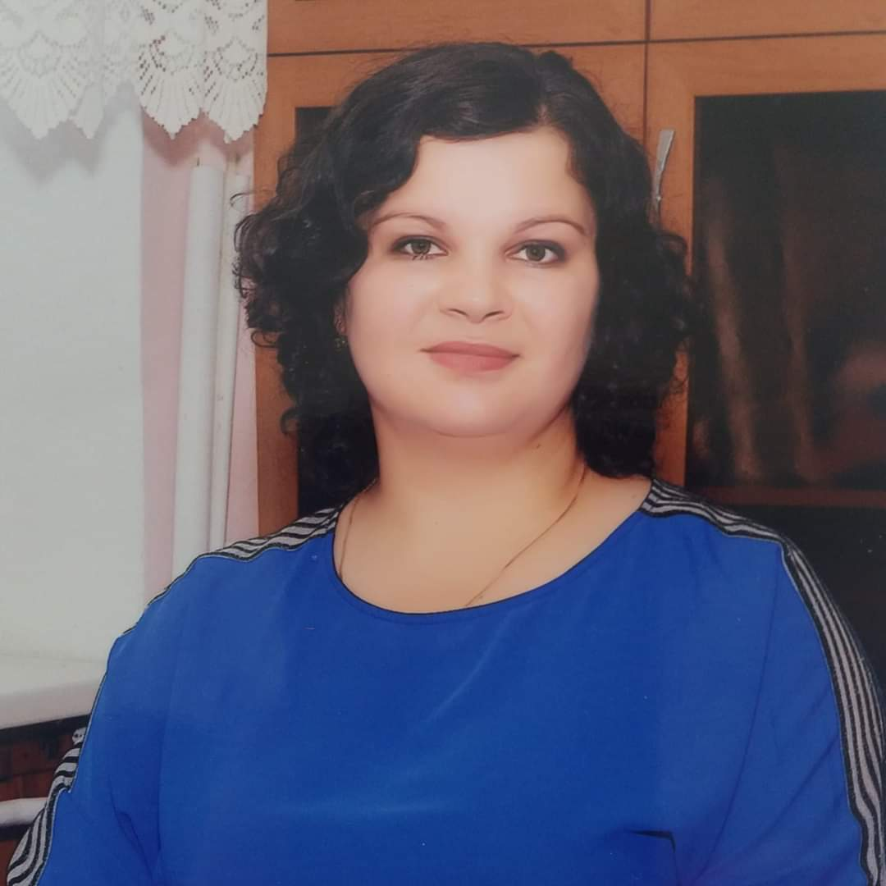
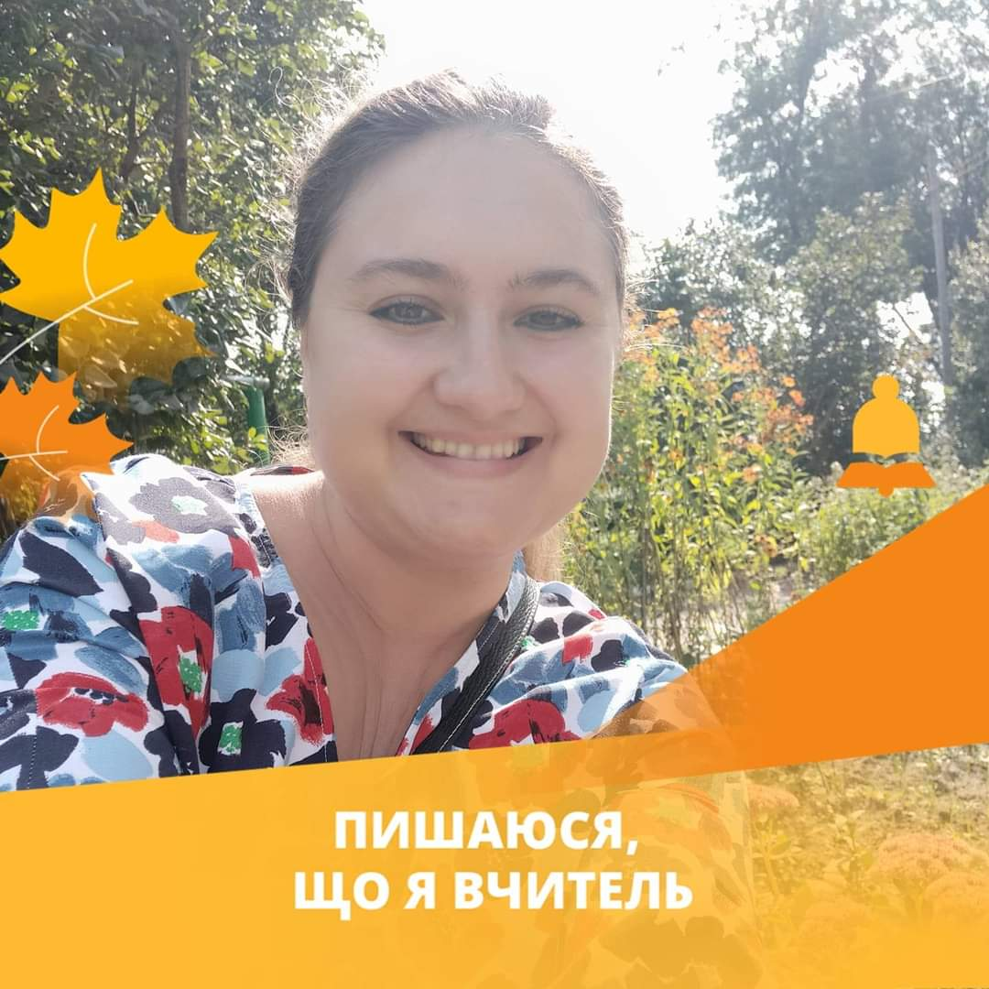
«Математика»
Ткач Оксана
Дмитрівна
«Українська мова»
Тузова Анжеліка
Олександрівна

Slide 11
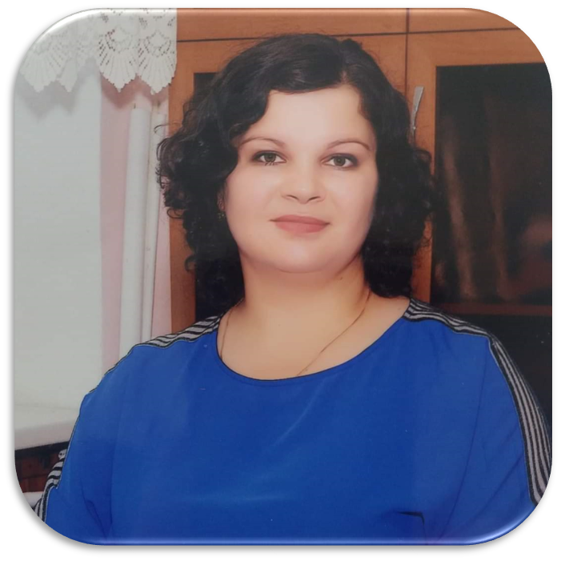
Професійні марафони, майстер-класи
Професійний марафон «Вчитель онлайн», організований «Центром професійного розвитку педагогічних працівників Дубенської міської ради, презентувала майстер-клас "Я роблю це так"
Провела майстер–клас «Впровадження квест-технологій в освітній процес. Веб-квести на уроках природничого циклу», організованому «ЦПРПП Дубенської міської ради.
Прийняла участь в занятті обласної школи технологічної майстерності з теми « Сучасний урок: інноваційні підходи», де презентувала освітній ресурс Learning, його використання на уроках.
Провела майстер –клас « Упровадження медіа-освіти, як необхідність сприяння розвитку критичного мислення на уроках хімії», організованого РОІППО.

Slide 12
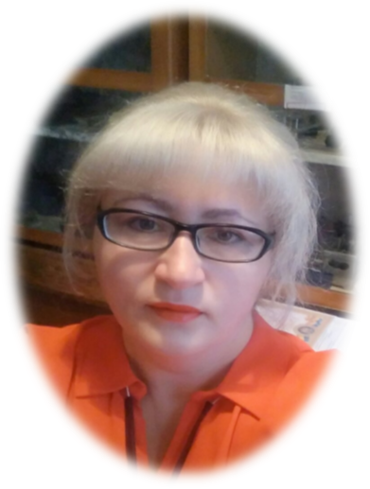
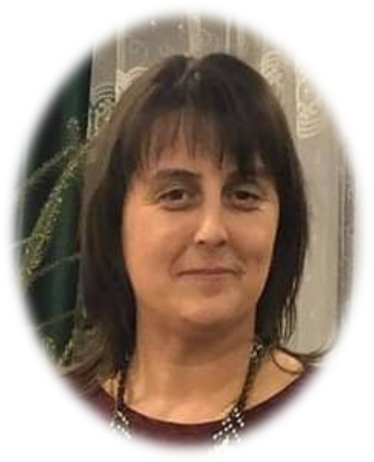
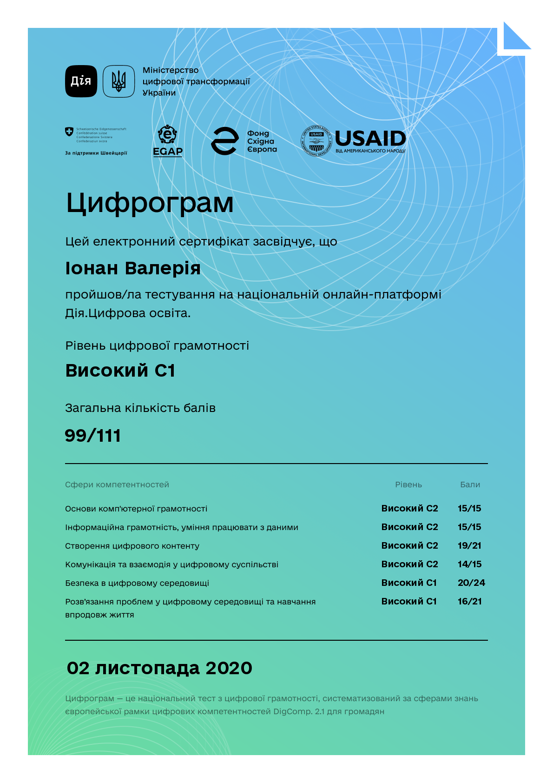
Цифрограм для вчителів

Slide 13
Обдаровані діти
РЕЗУЛЬТАТИ УЧАСТІ УЧНІВ
ДУБЕНСЬКОГО НВК «ШКОЛА-ГІМНАЗІЯ»
у ІІ (обласному) етапі Всеукраїнського конкурсу-захисту
науково-дослідницьких робіт
№ з/п |  | ПІП | Відділення, секція МАН, науковий керівник | Тема, над якою працює учень | Місце
 | 1. | Пігут Анастасія Валеріївна | Екології та аграрних наук, агрономія, Рачинська І.М. | Продуктивність кукурудзи цукрової залежно від строків сівби | ІІІ
 | 2. | Гуменюк Назар Павлович | Хімії та біології, біологія людини, Рачинська І.М. | Залежність якості сну від режиму дня учня | ІІ
 | 3. | Бороденко Роман Андрійович | Фізика і астрономія, астрономія і астрофізика, Козловський І.І., Мислінчук В.О. | Дослідження параметрів еволюції Всесвіту та основи аналізу теорії випромінювання залишків наднової SN-2016 gkg | ІІІ

Slide 14
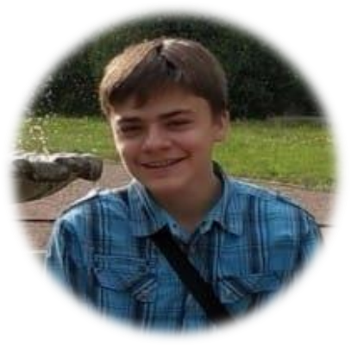
Пожарський Юрій
з науково-дослідницькою роботою «Громадсько-політичне життя на Дубенщині наприкінці 80-х на початку 90-х років XX століття: події і меморіальна героїка» ( науковий керівник Горошенко І.О.) зайняв ІІІ місце у XIV Міжнародному конкурсі з українознавства для учнів 8-11 класів закладів загальної середньої освіти.

Slide 15
Хамракулова Каміла
зайняла ІІІ місце в обласному етапі Всеукраїнського фестивалю «Лірики природи». ( керівник Штука Л.В.)

Slide 16
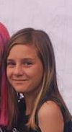
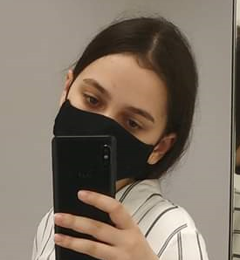
Учениця 8 класу Гудич Анастасія та учениця 9 класу Дмитрів Соломія стали переможцями обласного етапу конкурсу дитячого малюнка «Зоологічна галерея» ( керівник Підлісна Л.Д.)

Slide 17
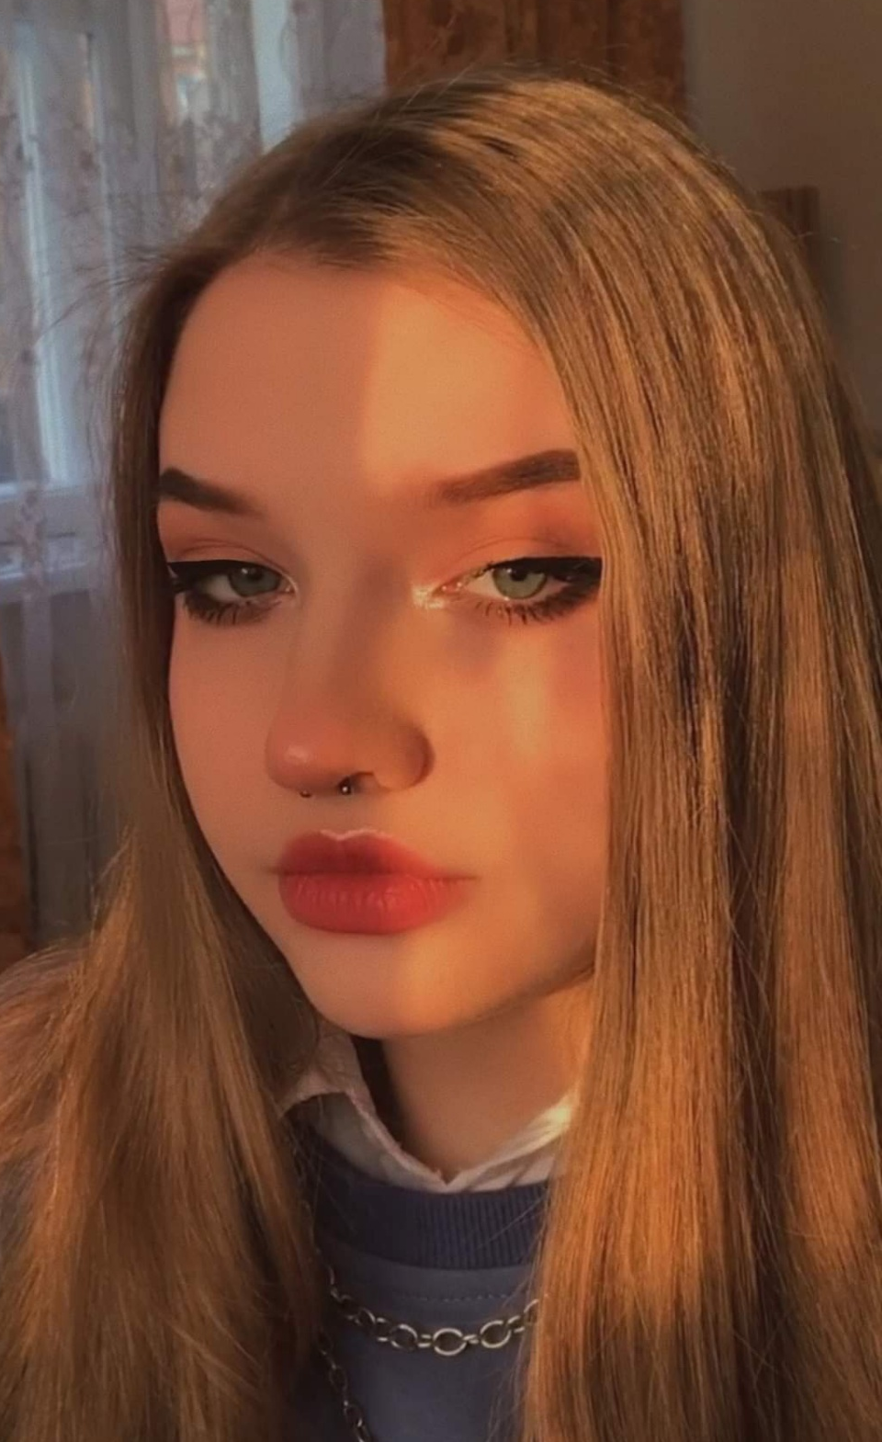
У заочному етапі Олімпіади випускного шкільного дослідництва (учнівських дослідницьких проєктів) Національного еколого-натуралістичного центру учнівської молоді МОН України переможцями визначені – Гуменюк Назар, учень 10 класу ( керівник Рачинська І.М.), Пігут Анастасія ,учениця 9 класу ( керівник Рачинська І.М.), Пазур Наталія , учениця 11 класу ( керівник Підлісна Л.Д.)
У фінальному етапі– учениця 9 класу, Пігут Анастасія ( керівник Рачинська І.М.) зайняла ІІІ місце, учениця 11 класу , Пазур Наталія ( керівник Підлісна Л.Д.) зайняла ІІ місце.

Slide 18
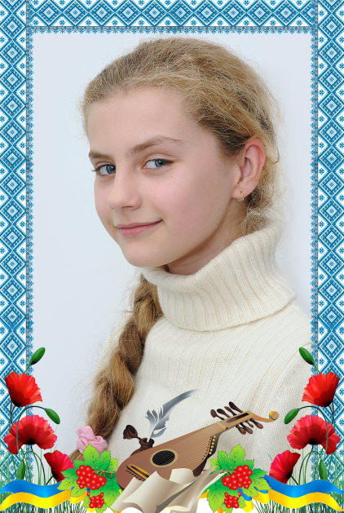
У ІІІ регіональному інтернет-фестивалі учнівської творчості «Мій улюблений твір зарубіжної літератури» у номінації «Фанфіки» прийняла участь учениця 9 Г класу Степановська Юлія (учитель Романів Л.Ф).

Slide 19




Перспективні плани на 2021-2022 н.р.
Реєструйся у ролі експерта ( інституційний аудит ЗЗСО)
Провести комплексне самооцінювання
01
02
04
03
Підготувати здобувачів освіти до дослідження PISA-2024 – природничо-наукова компетентність.
STEM освіта
«STEM-весна – 2022» (березень - травень),
«STEM-тиждень» (квітень),
«Інженерний тиждень» (січень), «День науки в Україні» (травень).

Slide 20




Перспективні плани на 2021-2022 н.р.
Проєкт
Участь в олімпіадах, інтернет-олімпіади, МАН, творчі конкурси
«Енергоефективні школи : нова генерація».
01
02
04
03
Учитель року 2022
Сертифікація
Основи правознавства
Музичне мистецтво
Інформатика
Біологія

Slide 21

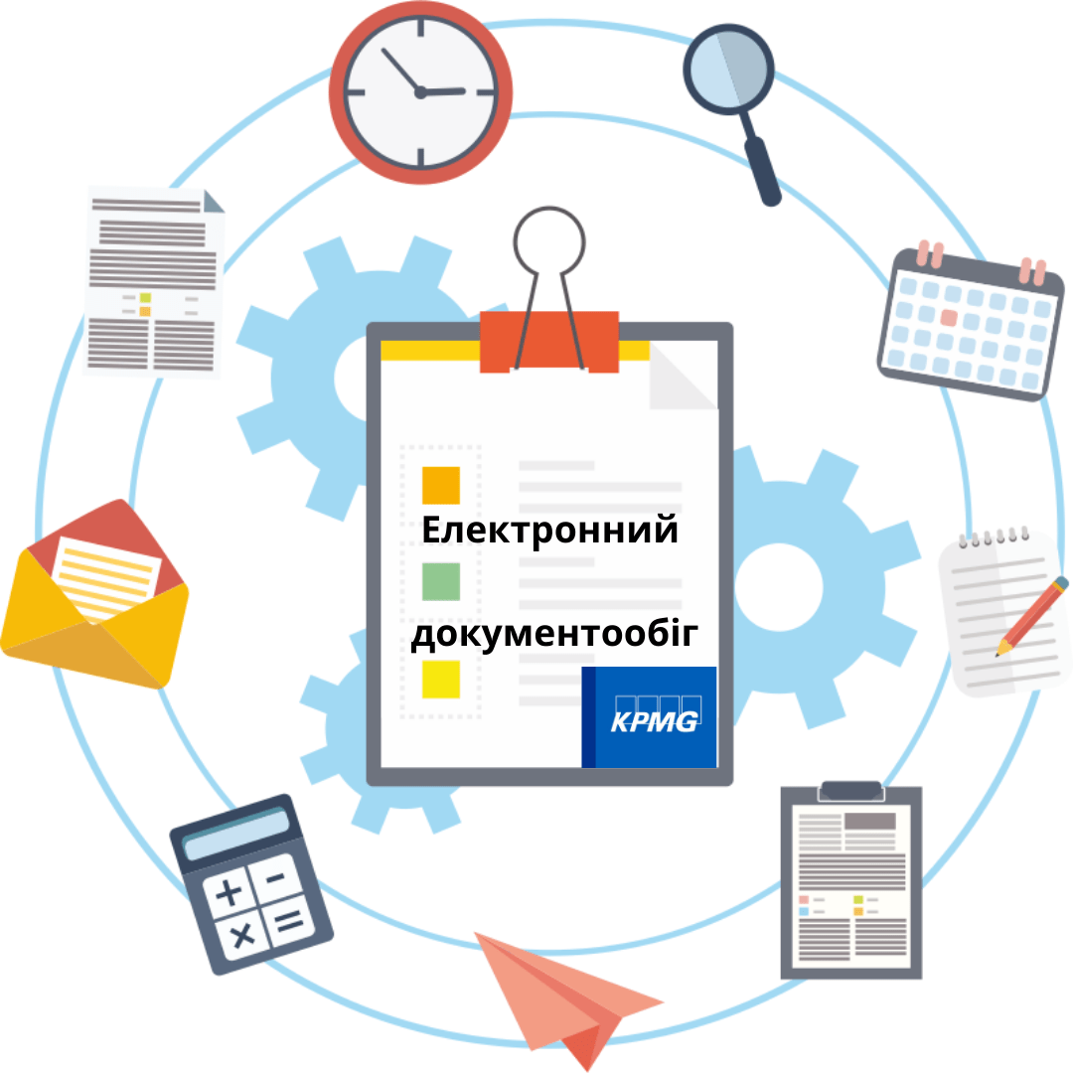

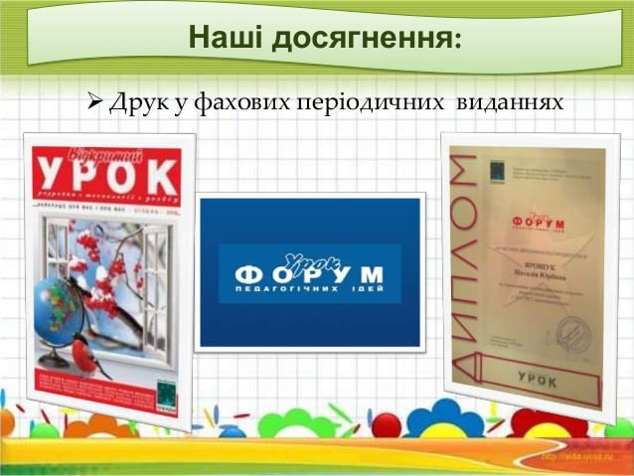
Перспективні плани на 2021-2022 н.р.
Ярмарок педагогічної творчості
Електронний документообіг
01
02
04
03
Конкурси 2022
Друк у фахових виданнях та інтернет-ресурсах
Соняшник-учитель
Геліантус-учитель
Колосок «Вчитель року»

Slide 22




Перспективні плани на 2021-2022 н.р.
Інтернет-фестиваль відеороликів, дослідів, експериментів ( фізика, хімія, біологія, географія) листопад
Робота над єдиною проблемною темою: «Використання компетентнісно зорієнтованих технологій розвитку особистості в контексті Нової української школи».
01
02
04
03
Інтернет-конкурси:
Бобер Sunflower
Кенгуру Puzzle
Колосок Грінвіч
Геліантус Левеня
Соняшник Лелека
Курси підвищення кваліфікації

Slide 23
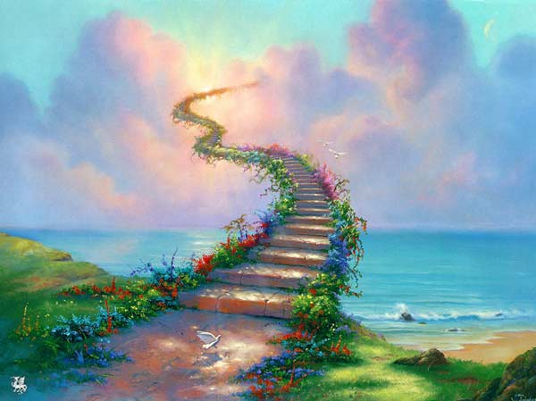
ПЛІДНОЇ НАМ ПРАЦІ ТА РАДОСТІ ВІД ЖИТТЯ

